Slide 1
Формирование фонематического восприятия у детей с тяжёлыми нарушениями речи с использованием инновационной методики (устройство Виспер фоун (Whisper phone)- "Элефон") Подготовила : учитель-логопед Чернова Т.В.

Slide 2

Фонематический слух
- способность человека к анализу и синтезу речевых звуков, т. е. слух, обеспечивающий восприятие фонем данного языка. Это способность человека к распознаванию речевых звуков, представленных фонемами данного языка. Формирование фонематического слуха происходит у детей при восприятии устной речи окружающих и, одновременно, при собственном проговаривали слов в соответствии с воспринимаемыми образцами, при помощи которых выделяются и обобщаются дифференциальные признаки фонем

Slide 3

Фонематическое восприятие
– искусственный звуковой анализ, который лежит в основе овладения процессом обучения грамоте. Д.Б. Эльконин выделил три операции, характерные для фонематического восприятия и очень важные для процесса овладения чтением и письмом: умение определять наличие или отсутствие звука в слове, умение определять место положения звука в слове, умение определять последовательность звуков и их количество.

Slide 4
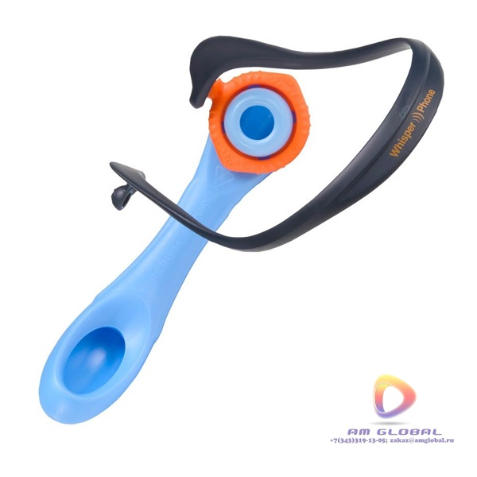
Устройство Виспер фоун (Whisper phone) «ЭЛЕФОН»
используется при занятиях с логопедом для развития фонематического слуха у ребенка. Устройство надевается на голову ребенка как гарнитура. Когда ребенок проговаривает слова, его собственный голос попадает в так называемый "хобот" напрямую в правое ухо - за что устройство имеет название "Элефон" (Слон), а затем без искажений звук направляется в ухо ребенка. Весь эффект состоит в том, что ребенок сам себя слышит без искажений "внутренним слухом человека" и способен корректировать речь, в зависимости от услышанного. В устройстве используются только механические принципы передачи звука. Усиление голоса составляет 10-12 db. Есть модели, которые позволяют работать в паре, по принципу «проводного телефона».

Slide 5
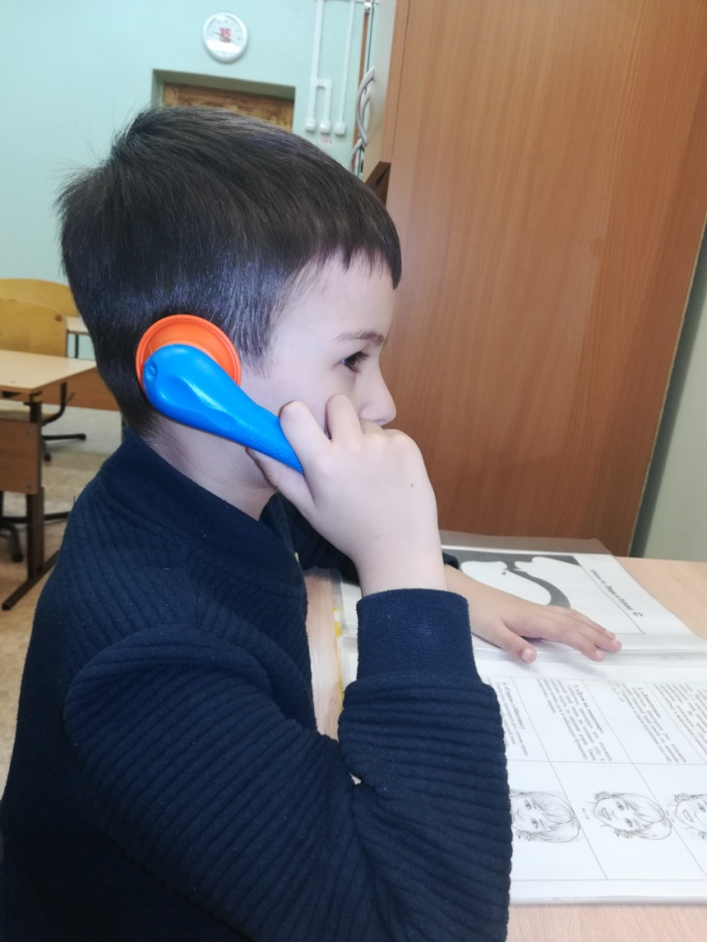
«ЭЛЕФОН»
Операции по формированию фонематического восприятия у детей с ограниченными возможностями здоровья (ОВЗ) такие же, как у детей с нормой в развитии при обучении грамоте звуко-буквенным методом , зрительно-логическим или смешанным методом . Но применение инновационных методик для формирования фонематического восприятия у этой категории детей позволяет внести игровые элементы, более продолжительно удерживать внимание ребенка, а также комплексно развивать фонематическое восприятие за счет тренировки правого уха.

Slide 6
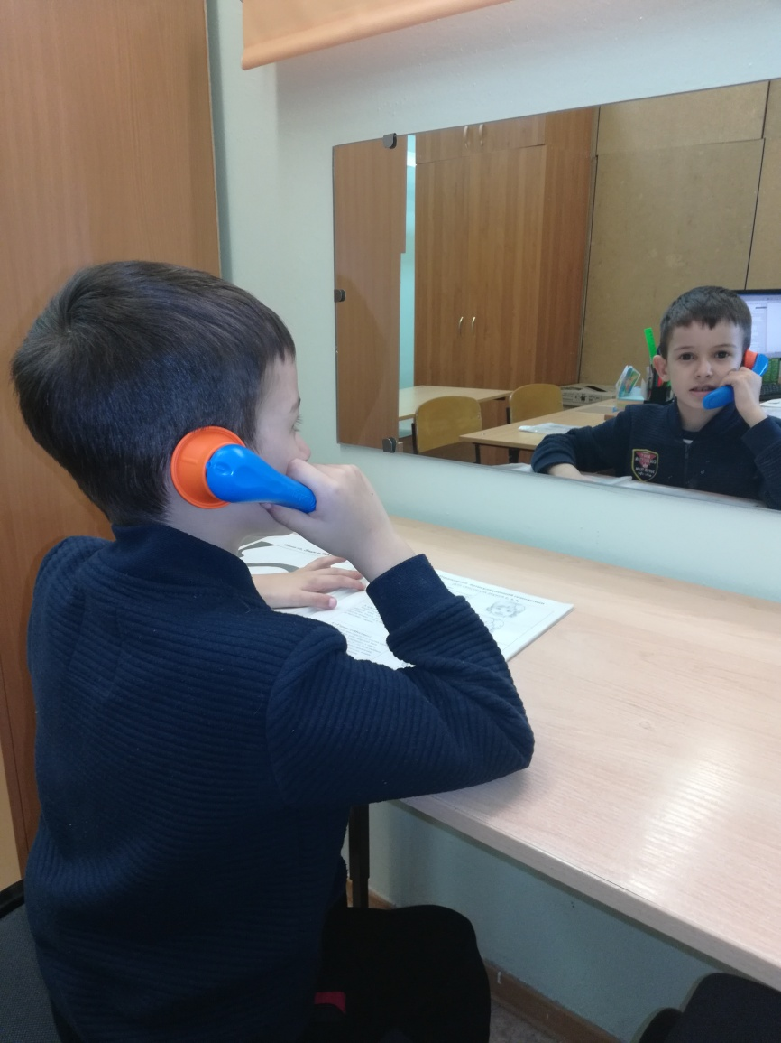
«ЭЛЕФОН»
Инновационная методика является вспомогательной в логопедии, которая помогает улучшить коррекционный процесс благодаря формирующемуся интересу к процессу обучения и его мотивации у детей с тяжёлыми нарушениями речи и способствует ускоренному обучению и более высоким результатам в области грамотности и новых языковых навыков. Увеличивает фонематическую осведомленность и улучшает беглость чтения.

Slide 7
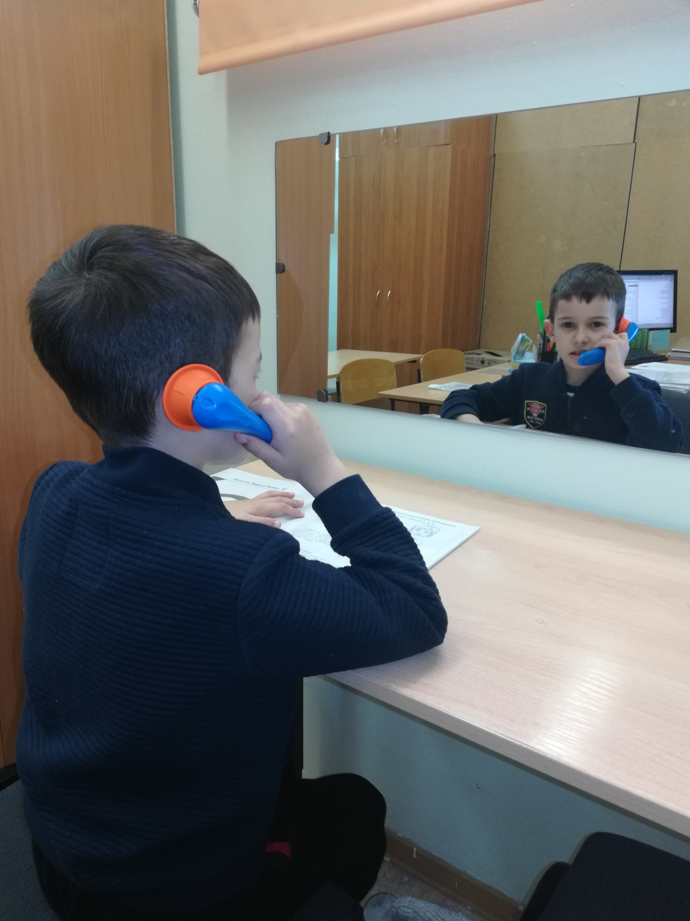
СПАСИБО за внимание!
Литература:
Н.А. Исаева, «Формирование фонематического восприятия у детей с ограниченными возможностями здоровья с использованием инновационных методик»
КиберЛенинка: https://cyberleninka.ru/article/n/formirovanie-fonematicheskogo-vospriyatiya-u-detey-s-ogranichennymi-vozmozhnostyami-zdorovya-s-ispolzovaniem-innovatsionnyh-metodik
Н.М.Лапина Медиапрезентация
http://detsad2.ermuo.ru/wp-content/uploads/2016/11/oooooooooooooooooooooooooooooooo.pdf

